Slide 1
Попечительский совет МБОУ гимназия «Эврика» им. В.А. Сухомлинского
Председатель Попечительского совета
Чистик Людмила Васильевна

Slide 2
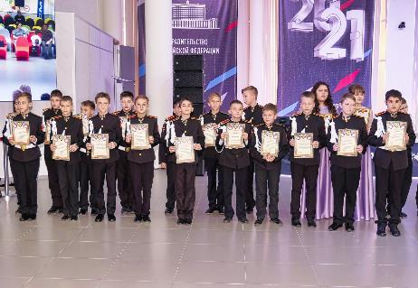
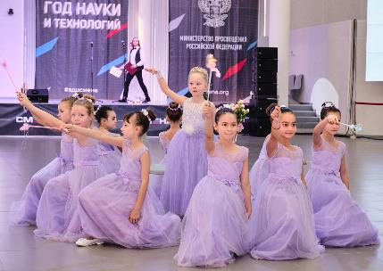
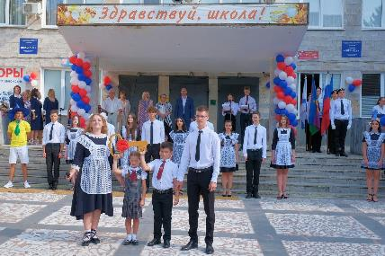
Отчет об исполнении сметы с 01.06.24 по31.12.24г. 2024-2025 учебного года

Slide 3
Доходы
Поступило членских взносов – 12 186 тыс. руб.
Целевые взносы ( авиамодельный кружок) – 54 т. р.
Расходы:11 522.92 тыс. руб.
Всего денежных средств 16889,34 тыс. руб.

Slide 4
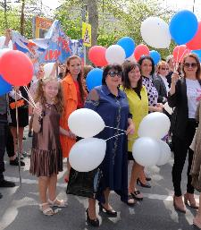
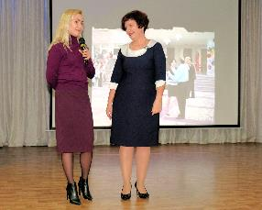
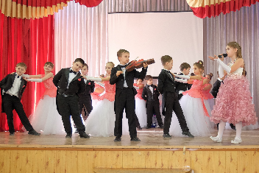
РАСХОДЫ
Доплаты учителям
и штатное расписание – 50% взносов.
Израсходовано:
6029,85 тыс. руб.( по смете 11673, 89 т.р.).

Slide 5
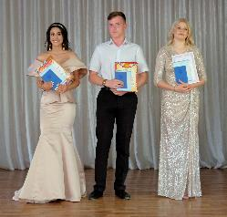
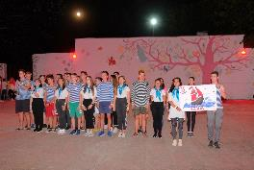
Обеспечение учебного процесса
По смете – 780 тыс. руб.
Израсходовано: 442.08 тыс. руб.
В том числе:
Банеры, стенды - 44.03 т.р. (80.0 т.р.)
Кружковая работа – 0
Подписка на газеты, журналы –0 т. р. (40 т.р.)
Грамоты – 8.36 т. р. (61.64 т. р.)
Расходные матер. 389.69т. р. (510 т.р.)

Slide 6
Расходные материалы для кабинетов 389.69 т. р. в том числе:
Столешницы и полки к конторкам 185 550 руб.
Материалы для студии звукозаписи 35 000 руб.
Батарейки и резинки для принтера 12 308 руб.
Батарейки для пожарной сигнализации 20 000 руб.
Мойка высокого давления 20 773 руб.
Бейджики для учителей 9 563 руб.
Кабель 2800 руб.
Материалы для кабинета авиамоделирования 20 366 руб.

Slide 7
Обеспечение учебного процесса в том числе:
Учебные доски «Линейка», « Клетка» 36 468 р.
Микрофоны 25 652 руб.
Картриджи 1 206 руб.
Стипендии по смете 700 т.р. руб.
Израсходовано 163 150 р.

Slide 8
Повышение квалификации кадров т. Р.
По смете 320.19 т. р.
Израсходовано 216 009 руб.
в т.ч. творческие командировки 216.09 т. р.
( Иркутск – Попова Е.В., Викторова Ж.С.)
(Лазаревская – ОвечкинаС.В., Жигулина В.А., Викторова Ж.С.,Кравец В.В.,Тимошенко В.А.)
конкурсы учащихся и педагогов 9.81 т.р.

Slide 9
Культмассовые расходы – по смете -696,00
Израсходовано – 379.537 тыс. руб.
В том числе:
день пожилых людей – 40.т. р.
чествование юбиляров – 70 т.р.
призы на Новый год - 47.6 т.р.
награда классов - 96 т.р.
Обновление костюмов 49 730 руб. ( по смете 30 т.р.)

Slide 10
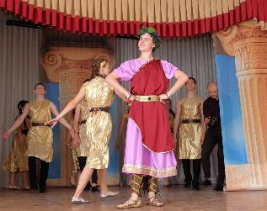
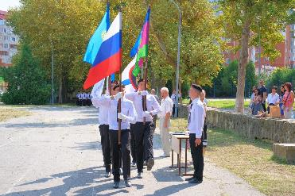
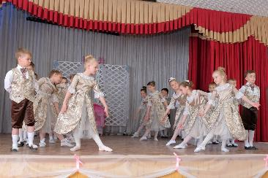
Гимназический бал
Израсходовано – 169 220 руб. (смета -140 т.р.):
дипломы для 1 класса 7 760 руб.
шоколадки 113 160 руб.
музыкальное сопровождение 5 000 руб.
фотозона 43 300 руб.
Заправка и ремонт картриджей

Slide 11
Гимназический бал
Получено подарков:
В том числе:
1а -Набор матрешек – 5 шт.
1б – Дымковская игрушка 2 шт.
1в – Ваза гжель – форма «Хризантема», твердый фарфор «Гжельская роспись» 23, 5 см. « Галактика».
1д –набор ложек 6 шт., вазочка , 6 рюмочек, подносик – хохлома.
1г –Прямой диван , нераскладной, светло – зеленый.
2в – Кукла коллекционная : казак с казачкой,
2г – набор хохлома:ложка, кружка, 4 стакана;
гжель : фигуры животных- баран, собачка, петушок, рыбка, тигр, 2 поросенка.

Slide 12
Гимназический бал
2д – поднос ручной работы ( хохлома)
2е – куры авторские – богородская игрушка.
3а, 3б - комплект пионерской формы.
3в – сахарница – гжель
3г – школьный портфель.
4а – набор чайный, обычный.
4в – Оренбургский пуховый платок .
5а – самовар и чайничек ( гжель).
5б – Сувенирный самовар – шкатулка - керамика
5в – набор посуды - хохлома : ложки 3шт.,солонка, уточка,сахарница, 6 рюмочек, подносик.
5 г – кружка с крышкой « Купальщица» гжель и поднос жостово
6а – шкатулка – шемогородская резьба по бересте. Панно с резьбой по бересте: юноша и девушка в национальных костюмах.
–

Slide 13
Гимназический бал
–
7г – набор посуды - хохлома
7в – набор матрешек
8б – набор посулы гжель: чайник заварочный, блюдо овальное, салфетница.
8в – Златоустовская гравюра на стали 3 шт.
10в –Шкаф многоцелевого назначения – белый глянец.
10 а – Часы с Георгием Победоносцем - гжель
10в –Шкаф многоцелевого назначения – белый глянец.
10 б кл. Кувшин « Скопинская керамика».

Slide 14
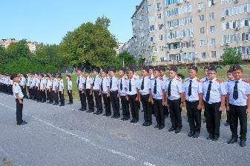
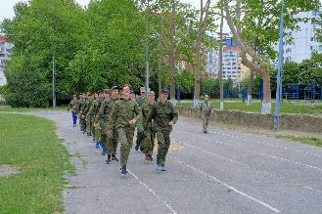
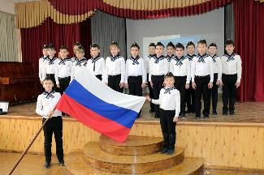
Спортивные мероприятия
Израсходовано: 48 200 руб.( по смете 320 тыс. р.
Медали для кадетов -9200 р.
военно-патриотические конкурсы и слеты - 39 000 руб.
– 97.34 (+12.

Slide 15
Расходы в экстренных ситуациях
По смете - 500 тыс. руб.
Расход – 238 005 руб.
В том числе:
Жалюзи – 133 100 руб.
Унитаз 10 000 руб.
Светильники влагозащитные 8777 руб. руб.

Slide 16
Расходы в экстренных ситуациях
Материалы на текущий ремонт – 42 396 руб.
Ремонт ноутбука 11 000 руб.
Демонтаж и установка сплит системы - 10 500 руб.
Смесители для питьевых фонтанчиков – 6000 руб.
Выключатели, кабели, розетки – 10232 руб.
Ремонт пуфиков в каб. психологов 6000 руб.

Slide 17
Хозяйственные расходы
По смете 300 тыс. руб.
Израсходовано 159 430 тыс. руб.
Хозяйственный и убор. инв. – 34 107 р. ( по смете 85т.)
Содержание автотранспорта 98 162 т.р. ( по смете 150 т.р.)
Стеллаж модульный - 7300 ( по смете -20 т.р.)
Вода – 5000 руб. ( по смете 10т.р.)
Благоустройство территории по смете: 150.00 тыс. руб.
Израсходовано : 68.97 тыс. руб. ( инвентарь, бензин для косилки, материалы для полива).

Slide 18
Приобретения по смете 1801.67 т. р
Израсходовано 1731.68 тыс. руб. в том числе:
Мебель для музея - 1 053 600 руб.
Микшерный пульт для актового зала 331 647 руб.
Компьютер в студию звукозаписи 139 999.00 руб.
Моноблок 2 шт. и коммутатор 143 691 тыс. руб.
Новогодняя елка 41 352 тыс. руб.
Стеллажи в блок Г 21 396 тыс. руб.

Slide 19
Прочие расходы – 338.00 т.р.
Израсходовано: 175.22 тыс. руб. в т. ч.:
программное обеспечение – 46.03 ( смета -80.00)
канцтовары, бумага – 41.37 т.р. (смета 100.00 т. р.
услуги банка - 47. 24т.р. ( смета -80.00т..р.)
почтовые расходы – 0.23т.р. ( по смете -5.00)
услуги связи( интернет) -28.30т.р. ( по смете 39 т.р.)
транспортный налог 2300 ( по смете 4 тыс. руб.)

Slide 20
Остаток денежных средств
Остаток денежных средств на 01.01.2025 года –
2 920. 88 тыс. руб.
В том числе:
в кассе 113.81 тыс. руб.
На расчетном счете – 2807.07 тыс. руб.

